Slide 1
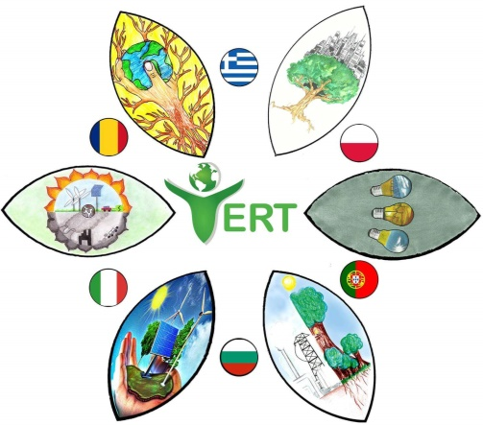
PROIECT STRATEGIC ERASMUS+ 2017-2019 Nr. Proiect 2017-1-RO01-KA219-037353_1
Școala Gimnazială Vama Buzăului
VERT
“Volontariat, Engagement, Responsabilité, Transfert de bonnes pratiques“
"The European Commission support for the production of this publication does not constitute an endorsement of the contents which reflects the views only of the authors, and the Commission cannot be held responsi­ble for any use which may be made of the information contained there in."

Slide 2
La pollution et ses effets sur la planète :

Slide 3
Sommaire : 1-Définition 2-Types de pollutions 3-Effets de la pollution 4-Photos

Slide 4
1-Définition:
La pollution est la dégradation d'un écosystème par l'introduction, généralement humaine, de substances polluantes ou de radiations changeant de manière plus ou moins importante le fonctionnement de cet écosystème.

Slide 5
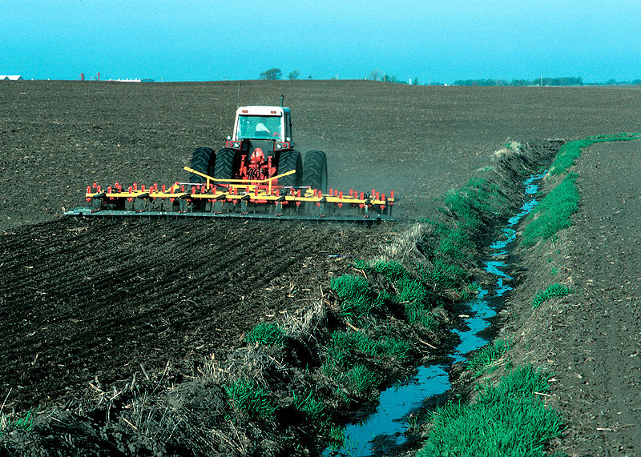
2-Types de pollutions :
*La pollution diffuse : pollution due à de multiples rejets de polluants dans le temps et dans l’espace.

Slide 6
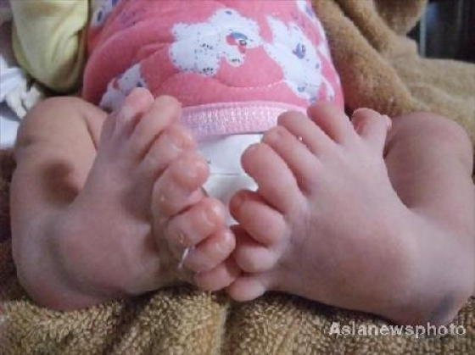
*La pollution chronique : pollution permanente.
*La pollution génétique : pollution introduite par l’homme dans les animaux ,les hommes ou les plantes (OGM).

Slide 7
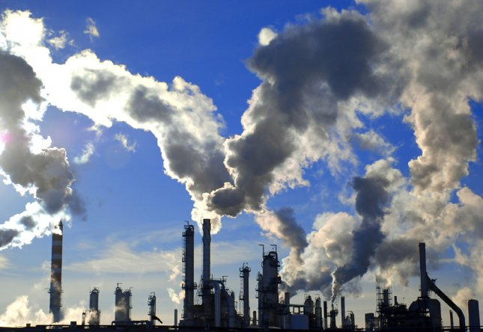
*La pollution atmosphérique : pollution de l’air
*La pollution radioactive: c'est la pollution provoquée par les déchets nucléaires.

Slide 8
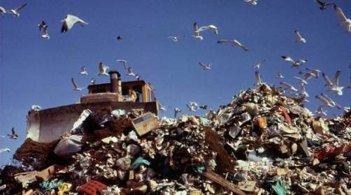
*La pollution par les déchets solides: des dizaines de tonnes de déchets déversées dans les océans par les bateaux ou en provenance de la terre.

Slide 9
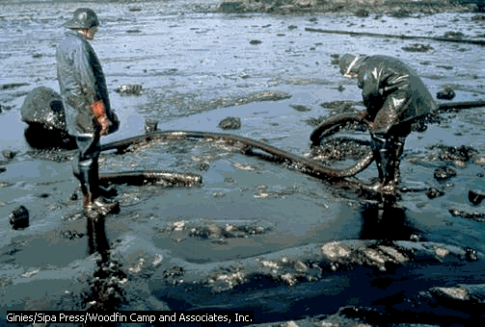
*La pollution due aux hydrocarbures: tels que le pétrole ou le mazout que l’on retrouve dans la mer ou sur les plages.

Slide 10
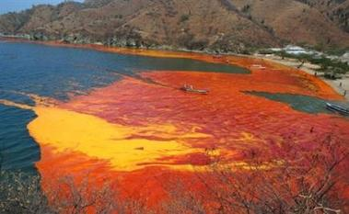
*La pollution chimique: c'est celle qui est produite par les insecticides, les transports en commun, les rejets des usines.

Slide 11
3-Effets de la pollution:
La pollution peut avoir un impact très important sur l’environnement ou la santé:
*Maladies respiratoires et cardiaques,
*Réchauffement climatique qui transforme le climat de la terre et son écosystème
*Trou dans la couche d'ozone,
*Apparition de maladies inconnues
*Migrations ou l’extinction de certaines espèces. Si certaines espèces viennent à disparaître, cela impacterait la biodiversité, compromettrait la chaîne alimentaire, pouvant à terme entraîner la fin de toute vie sur terre.

Slide 12
Contrairement aux polluants atmosphériques, les gaz à effet de serre n'ont pas d'effet sur la santé mais sur le climat de toute la planète. Il met en péril l’équilibre de la planète avec pour conséquences la fonte des glaces et l'élévation du niveau des mers.
La pollution atmosphérique est responsable de la mort de 2,4 millions de personnes dans le monde. En France, les 11 millions de tonnes de polluants émis chaque année dans l’atmosphère sont responsables de 30 000 décès.

Slide 13
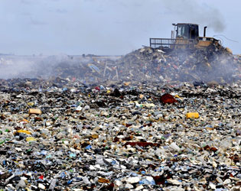
4-Photos:
Pollution du sol:

Slide 14
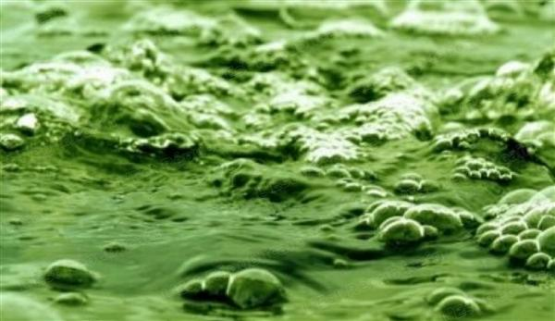
Pollution des eaux :

Slide 15
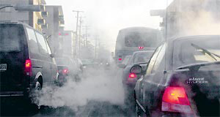
Pollution par les voitures:

Slide 16
*Merci de votre attention. élèves Vlad Radu Budilean Constantin Buzea Radu

